Slide 1
Обеспечение личной безопасности при следовании к местам отдыха наземными видами транспорта

Slide 2
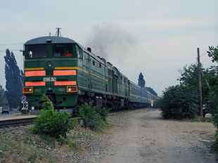
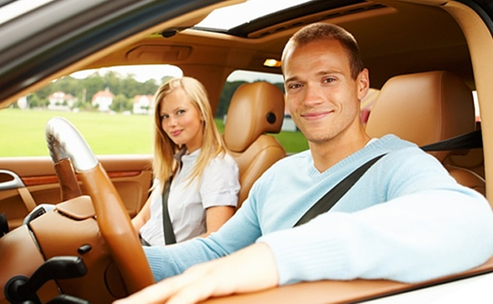
Организация отдыха
Организация активного отдыха в природных условиях зачастую связана с необходимостью пользоваться различными видами транспорта (наземным, воздушным и водным).
Количество транспортных средств в мире постоянно растет, возрастает скорость их движения, повышается их надежность и комфортабельность.

Slide 3
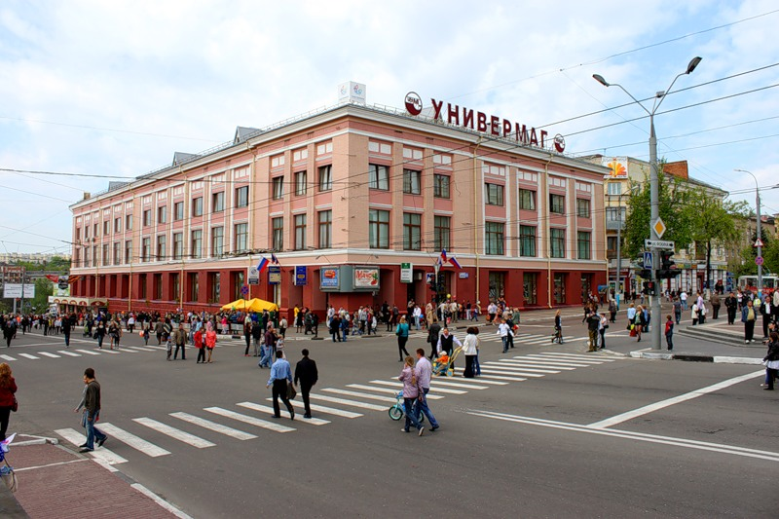
Как обеспечить безопасность
Однако полностью обеспечить безопасность передвижения пассажиров на любом виде транспорта невозможно.
Аварии и катастрофы на транспорте происходили и происходят. Не стоит их перечислять, о них в последнее время часто пишут в газетах, говорят по телевидению и радио.

Slide 4
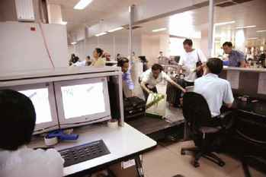
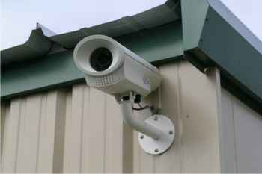
Безопасность на всех видах транспорта обеспечивается человеком и зависит от его уровня подготовки и ответственности при использовании транспортного средства. Безопасность пассажиров обеспечивают специалисты, которые участвуют в подготовке транспортных средств, в их управлении, контролируют соблюдение правил движения.
Существуют специальные службы, отвечающие за безопасность наземных, воздушных и водных транспортных средств.

Slide 5
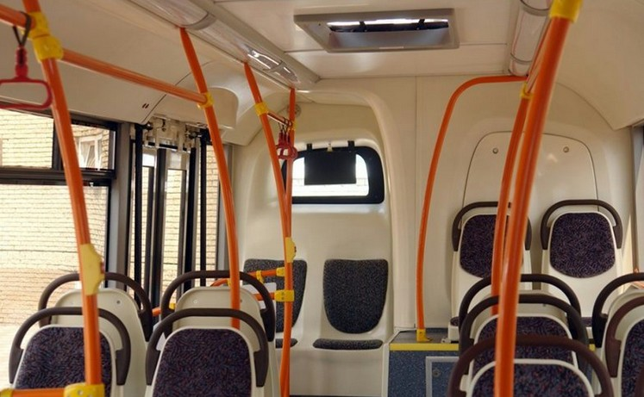
Пассажир тоже может повысить уровень личной безопасности. Он должен быть готов к аварийной ситуации и при необходимости максимально использовать свои возможности для сохранения жизни и здоровья. Кроме того, пассажир обязан соблюдать ряд правил безопасности при следовании определенным видом транспорта.

Slide 6
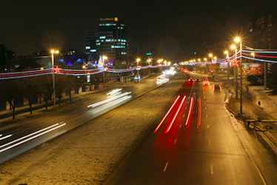
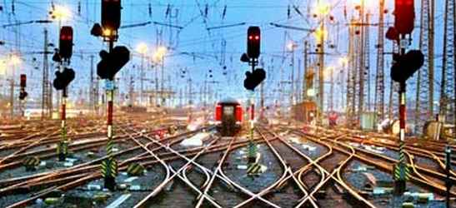
В настоящее время специалистами в области безопасности разработаны различные рекомендации по безопасному поведению пассажира в пути.
Рассмотрим некоторые ситуации, которые могут возникнуть при поездке на автомобиле и в поезде.

Slide 7
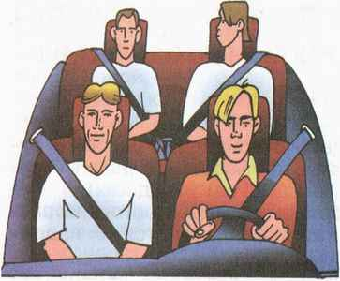
В автомобиле
Вы едете с родителями на личной автомашине за город. Перед началом движения обязательно пристегнитесь ремнями безопасности, накидывание ремня лишь для вида (без необходимого натяжения) при аварии станет причиной дополнительных травм.

Slide 8
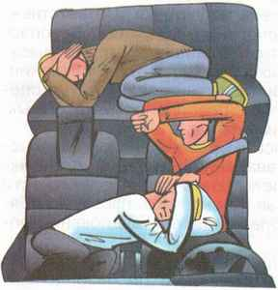
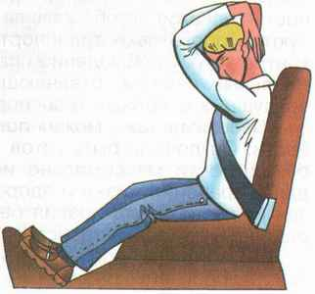
Защита при возможном столкновении
Позы пассажиров при неизбежном и возможном столкновении.
Сильно напрягите все тело (мышцы), втяните голову в плечи. Расслабляться нельзя до полной остановки автомобиля.
Не покидайте автомобиль до его полной остановки.
Нельзя выпрыгивать из автомобиля при его столкновении, переворачивании. Шансов уцелеть больше, если находиться внутри.

Slide 9
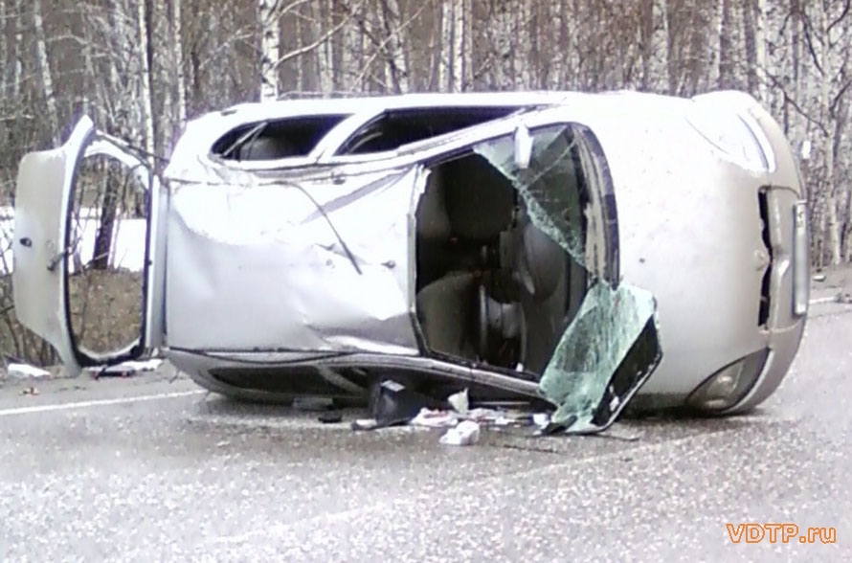
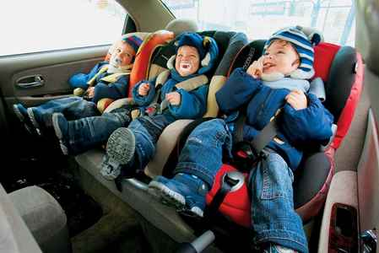
Когда автомобиль переворачивается
Падайте на соседнее сиденье (если не пристегнуты ремнями), покрепче схватитесь за него и уткнитесь в него лицом.

Slide 10
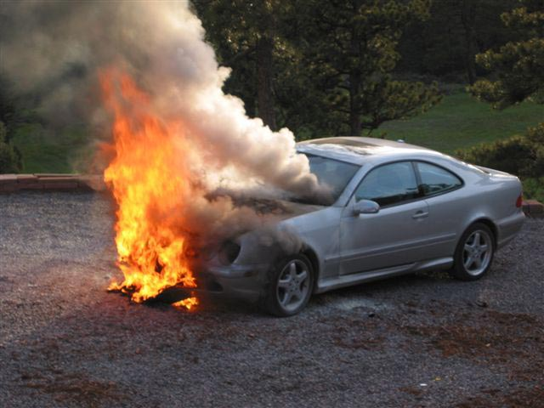
Автомобиль загорелся
В большинстве случаев пожар начинается под капотом. Человек может находиться в загоревшемся автомобиле не более минуты. Автомобиль сгорает за несколько минут.
Закройте рот и нос тканью (шарфом, платком, рубашкой) и быстро покиньте салон после остановки автомобиля.

Slide 11
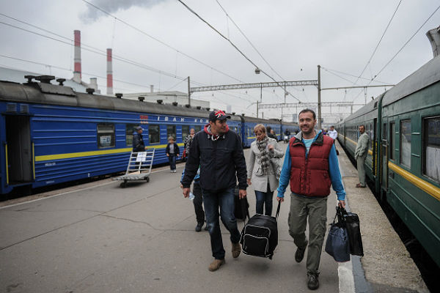
В поезде
При посадке. Не бегите по платформе рядом с вагоном прибывающего поезда. Не стойте ближе 2 м от края платформы во время прохождения поезда. Подходите к вагону после полной остановки поезда.
Посадку в вагон следует производить только со стороны перрона или посадочной платформы.
Не бегайте по платформе!

Slide 12
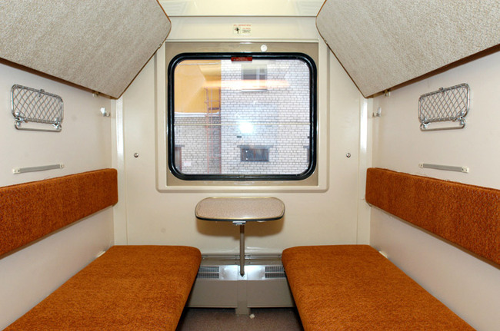
В поезде
При посадке. Войдя в вагон, помогите родителям разместить вещи в купе. Достаньте из багажа все, что вам потребуется в дороге, прежде чем уложить его на полки и в специальные отделения.
Тяжелые вещи необходимо разместить внизу, чтобы при толчке они не упали с полки.

Slide 13
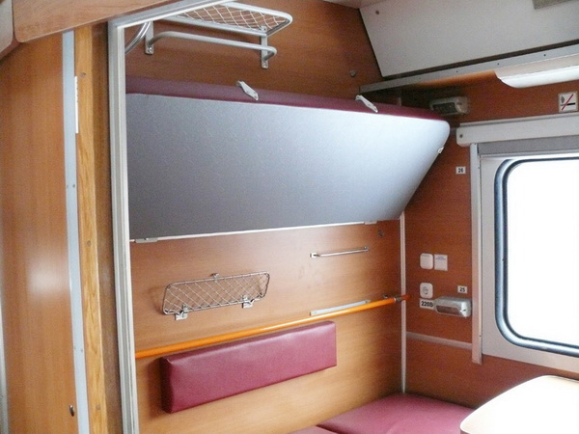
В поезде
В дороге.
Если ваше место находится на верхней полке, подумайте, что надо сделать, чтобы не упасть с нее в случае резкого торможения поезда.

Slide 14
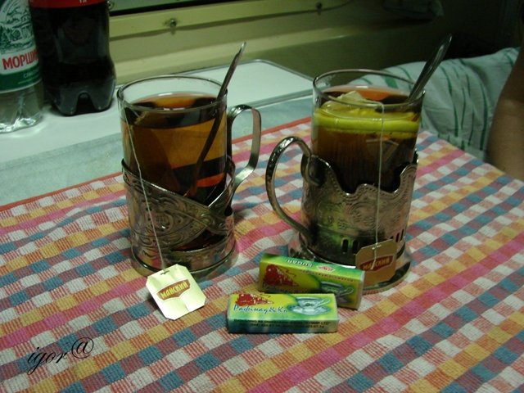
В поезде
В дороге. Воду пейте только из титана (большого кипятильника для воды), находящегося возле купе проводника, или продающуюся в пластиковых бутылках.
Во время движения поезда не высовывайтесь из окна, не открывайте наружные двери, не стойте на подножке.
Выходя из вагона на остановках, не отходите далеко от поезда.
Не трогайте без надобности стоп-кран.

Slide 15
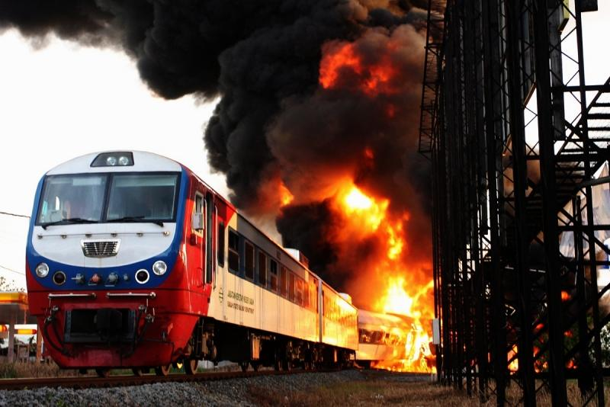
В поезде
Во время пожара.
В случае возникновения пожара необходимо немедленно сообщить об этом проводнику.
При не возможности потушить пожар и связаться с начальником поезда или машинистом необходимо остановить поезд с помощью стоп-крана и попытаться выйти из вагона через двери или окна (нельзя выпрыгивать из вагона движущегося поезда или пытаться выбраться на крышу).

Slide 16
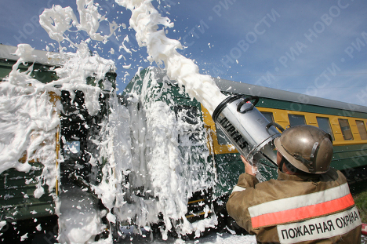
В поезде
Во время пожара.
Если горящий поезд продолжает движение, а пожар возник в передних вагонах, следует перейти в вагоны поезда, где пожара нет, плотно закрывая за собой двери (двигайтесь пригнувшись, дышите через мокрую ткань).

Slide 17
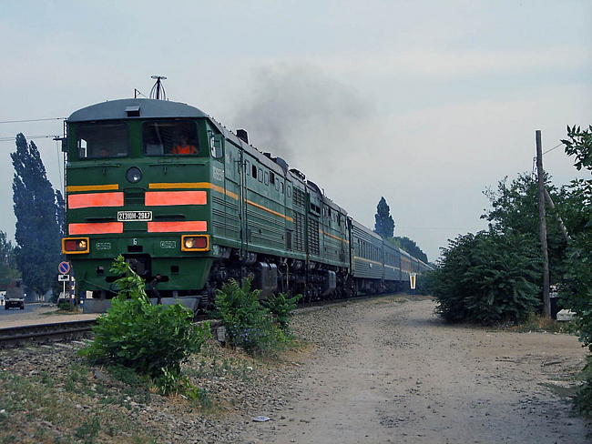
В поезде
В случае аварии.
Во время толчка (удара) постарайтесь ухватиться руками за неподвижные части вагона или сгруппируйтесь и прикройте голову руками во избежание травм.
Если в случае аварии вагон начал опрокидываться, ухватитесь за выступы полок и другие неподвижные части вагона, закройте глаза, упритесь ногами в стену. После того как вагон обретет устойчивость, осмотритесь и наметьте путь выхода из него. Если дверь заклинило, выбирайтесь через окна.

Slide 18
Итог урока:
1. Какими должны быть действия пассажира легкового автомобиля при столкновении со встречной машиной?
2. Опишите действия пассажира легкового автомобиля, если автомобиль загорелся.
3. Перечислите меры безопасности пассажира, следующего железнодорожным транспортом, при посадке в вагон и в пути следования.
4. Сделайте подборку рекомендаций из учебника и других источников по обеспечению безопасного проезда по железной дороге.

